Slide 1
Especialização em Psicologia Organizacional e do Trabalho
Disciplina: Relações de Poder nas Organizações
Aula: Teorías Psicológicas e Poder
Prof. Dr. Ezio Alves

Slide 2
Retomando a aula anterior...
As bases do poder:
Coerção
Recompensa
Legitimidade
Competência
Referência
Informação
Notes:
https://www.youtube.com/watch?v=wwNY2c_tcuA

Slide 3


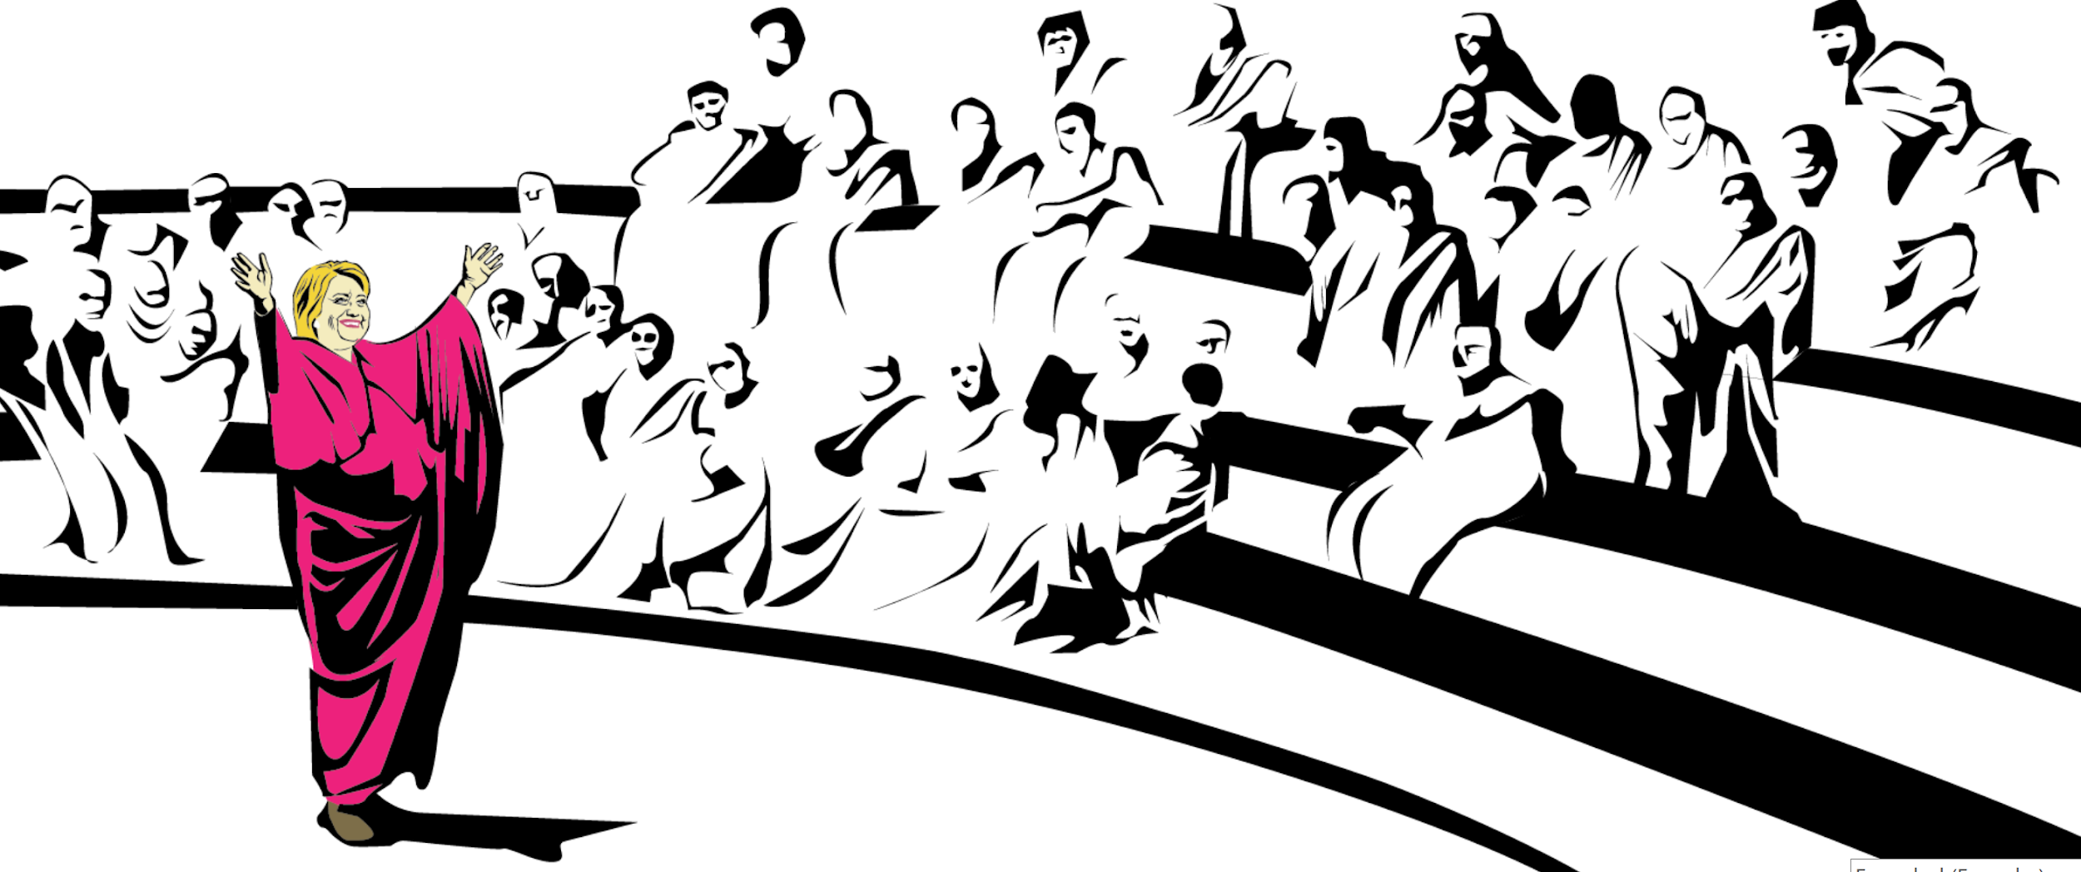
O poder de Informação
O poder de informação consiste em possuir um conhecimento que outras pessoas querem ou precisam. Com informação e conhecimento, a pessoa possui mais poder de persuasão ou de negociação.

Slide 4
O poder de Informação
O poder de informação consiste em possuir um conhecimento que outras pessoas querem ou precisam. Com informação e conhecimento, a pessoa possui mais poder de persuasão ou de negociação.
Exemplos:
Delações premiadas, Extorsões, Informações privilegiadas...

Slide 5
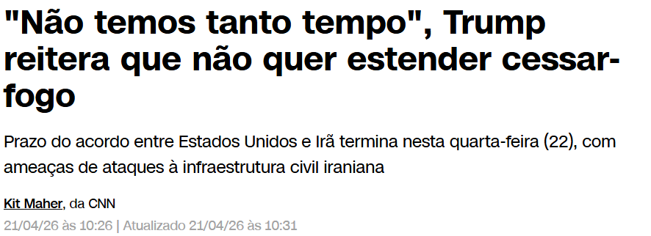

Slide 6

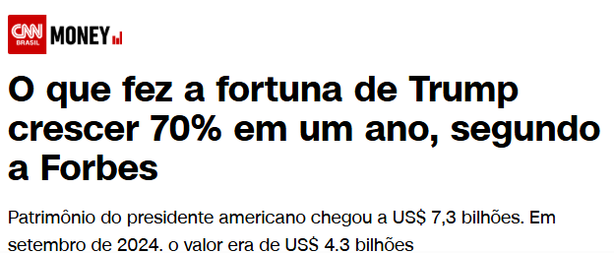

Slide 7
Revisão da aula anterior
As bases do poder:
Coerção: capacidade de punição (as pessoas evitam serem punidas)
Recompensa: capacidade de recompensar (as pessoas criam expectativas de recompensa)
Legitimidade: poder pela posição que ocupa (as pessoas acreditam no direito legítimo da pessoa exercer determinados tipos de poder/vontades)
Competência (ou Especialista): expertise sobre um assunto (as pessoas acreditam que a pessoa é a mais capacitada)
Referência: modelo a ser seguido (as pessoas se identificam e por isso o seguem)
Informação: deter informações importantes (que te munem de poder)
Notes:
https://www.youtube.com/watch?v=wwNY2c_tcuA

Slide 8
Aplicações
A partir do conhecimento das bases do poderes, agora podemos identificá-los nas situações cotidianas ou no contexto da nossa organização ou empresa. Dominando esse conhecimento, podemos aplicá-lo a nosso favor.
Identificação e Gerenciamento de conflitos
Motivação de pessoal
Melhoria nas relações interpessoais
Perguntas a serem feitas em qualquer relação social (situação que envolve 2 ou mais pessoas):
Quais são as relações de poder envolvidas?
Que tipo de poder eu tenho sobre a pessoa?
Que tipo de poder a pessoa tem sobre mim?

Slide 9
Teorías Psicológicas e Poder
A Psicologia, enquanto campo de conhecimento, se dedica a estudar o comportamento (emoções, sentimentos, pensamentos e condutas). Isto é, a Psicologia busca descrever, compreender, explicar e ser capaz de modificar as emoções, sentimentos, pensamentos e condutas das pessoas.
O poder se explicita nas relações sociais. Pode ser observado nas relações familiares, nas relações entre amigos, na relação entre desconhecidos e também no contexto organizacional.
Sendo a Psicologia a ciência dedicada ao estudo do comportamento, ela deve ser capaz de explicar como e por que as pessoas querem e/ou usam o poder. E também como e porque outras pessoas se submetem ao poder.
Notes:
https://www.youtube.com/watch?v=wwNY2c_tcuA

Slide 10
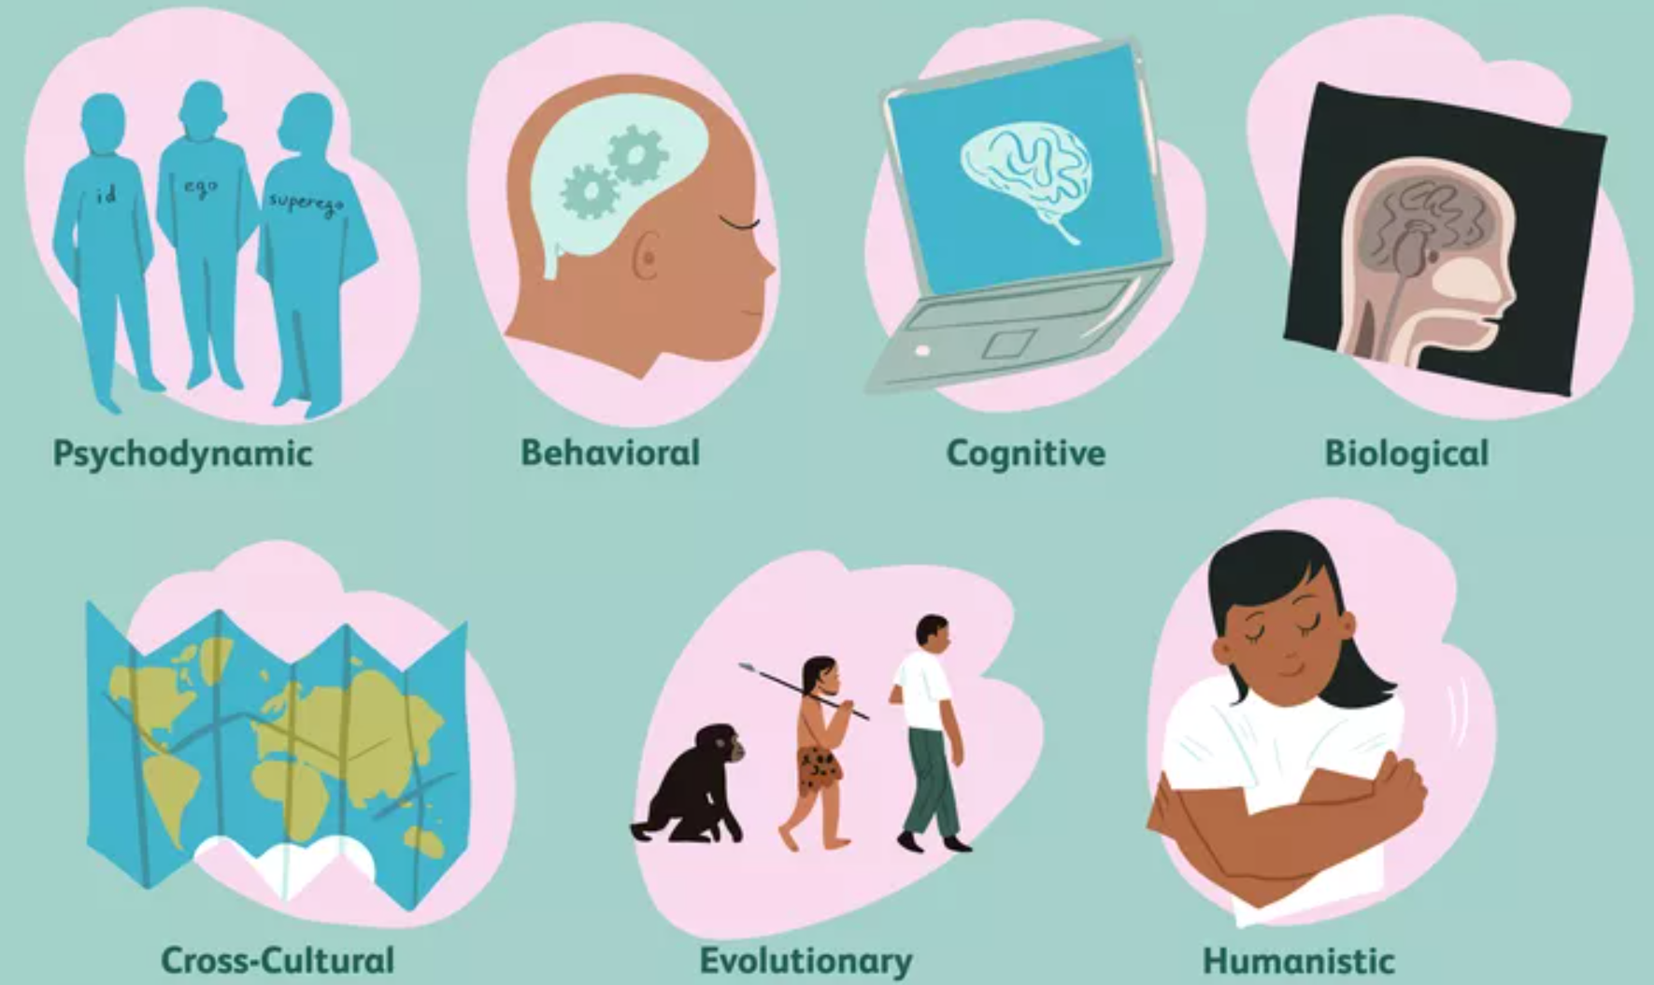
Teorías Psicológicas
Por que existem tantas (e distintas) teorias em Psicologia? Qual o papel de uma teoria? O que faz uma teoria ser científica?
Notes:
https://www.youtube.com/watch?v=wwNY2c_tcuA

Slide 11
Reflexão
Por que as pessoas fazem coisas ruins quando estão em posição de poder?
Explicações mais comuns:
Criação familiar
Experiências de vida
Personalidade
Pressão de grupo
Contexto
Sistema político-econômico
Notes:
https://www.youtube.com/watch?v=wwNY2c_tcuA

Slide 12
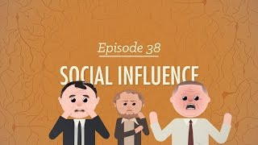
https://www.youtube.com/watch?v=UGxGDdQnC1Y&ab_channel=CrashCourse
Komatsu, A. V. (2020). Teorias Psicológica e Poder. Slides da disciplina “Relações de poder nas organizações”.
Documentário: O poder da situação
https://www.youtube.com/watch?v=UGxGDdQnC1Y&ab_channel=CrashCourse
Notes:
https://www.youtube.com/watch?v=wwNY2c_tcuA

Slide 13
Liderança
Segundo Maximiniano (2000, p. 121), a liderança é definida como:
“o processo de conduzir e influenciar as ações para a realização dos objetivos estipulados pelas organizações”.
Chiavenato (2003, p. 30) realça que: “liderança é a influência interpessoal exercitada em uma situação, dirigida pelo processo de comunicação humana ao conseguimento de um ou diversos objetivos específicos”.

Slide 14
Liderança
Liderança versus Poder
Estilos de liderança
Tipos de líderes
Liderança: dom ou habilidade?

Slide 15
Estilos de liderança
Liderança Autocrática
Liderança Democrática
Liderança Laissez-Faire
Notes:
https://www.youtube.com/watch?v=wwNY2c_tcuA

Slide 16
Estilos de liderança
Liderança Autocrática:
o comportamento do líder é direcionado para o acompanhamento e orientação do subordinado, distribuição de recompensas, no papel de educador e motivador da equipe e no relacionamento entre as pessoas, visando atingir as metas e objetivos organizacionais. O foco principal é os objetivos, esclarecendo a ligação entre desempenho e recompensas, bem como no feedback construtivo para manter os seguidores na tarefa.
Liderança Democrática
o líder encoraja os colaboradores a participarem, incentiva-os a darem sugestões e opiniões. O líder se preocupa com a execução do trabalho, mas também com a qualidade de vida e satisfação do time, ouvindo, oferecendo dicas e ideias quando necessário, esclarecendo dúvidas, dando feedbacks e auxiliando os membros do grupo a se desenvolverem e melhorarem no desempenho das tarefas.
Liderança Laissez-Faire
caracteriza-se pelo fato do líder interferir pouco nas decisões do grupo, dando liberdade para que os colaboradores tomem as decisões. O líder evita esclarecer suas expectativas e resolver os conflitos, bem como transfere sua autoridade para os liderados, abdicando deliberadamente do poder de tomar decisões.
Notes:
https://www.youtube.com/watch?v=wwNY2c_tcuA

Slide 17
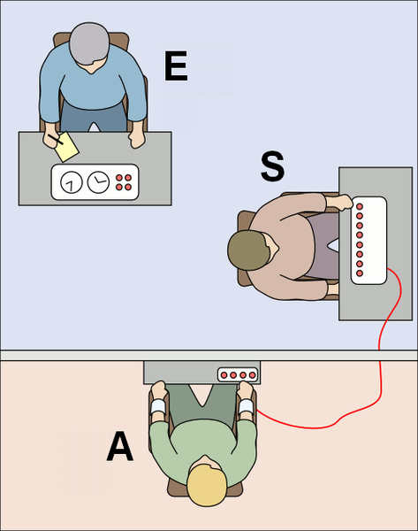

O poder da situação
“O melhor e o pior da natureza humana pode se manifestar através da manipulação de alguns aspectos do ambiente social"
Experimento de Stanley Milgram. E = experimentador; S = sujeito; A = ator
Experimento da Prisão de Stanford
Notes:
https://www.youtube.com/watch?v=wwNY2c_tcuA

Slide 18
Erro fundamental de atribuição
Erro fundamental de atribuição (também conhecido como “viés de correspondência”) é um conceito da psicologia social que descreve a tendência das pessoas superestimarem as características pessoais ou disposicionais (tais como a personalidade, força ou a inteligência) de indivíduos na obtenção de determinado resultado, enquanto ignora ou subestima características da situação ou contexto (tais como o clima, as regras ou dificuldades da tarefa em si ou a influência de outras pessoas por exemplo).
Notes:
https://www.youtube.com/watch?v=wwNY2c_tcuA

Slide 19
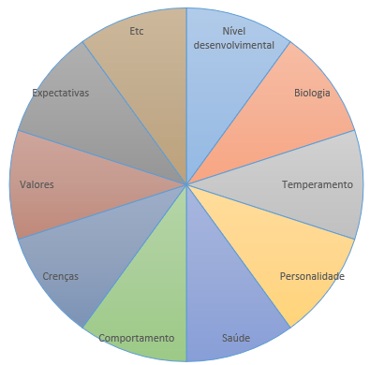

O comportamento humano
Indivíduo
Contexto
Notes:
https://www.youtube.com/watch?v=wwNY2c_tcuA

Slide 20
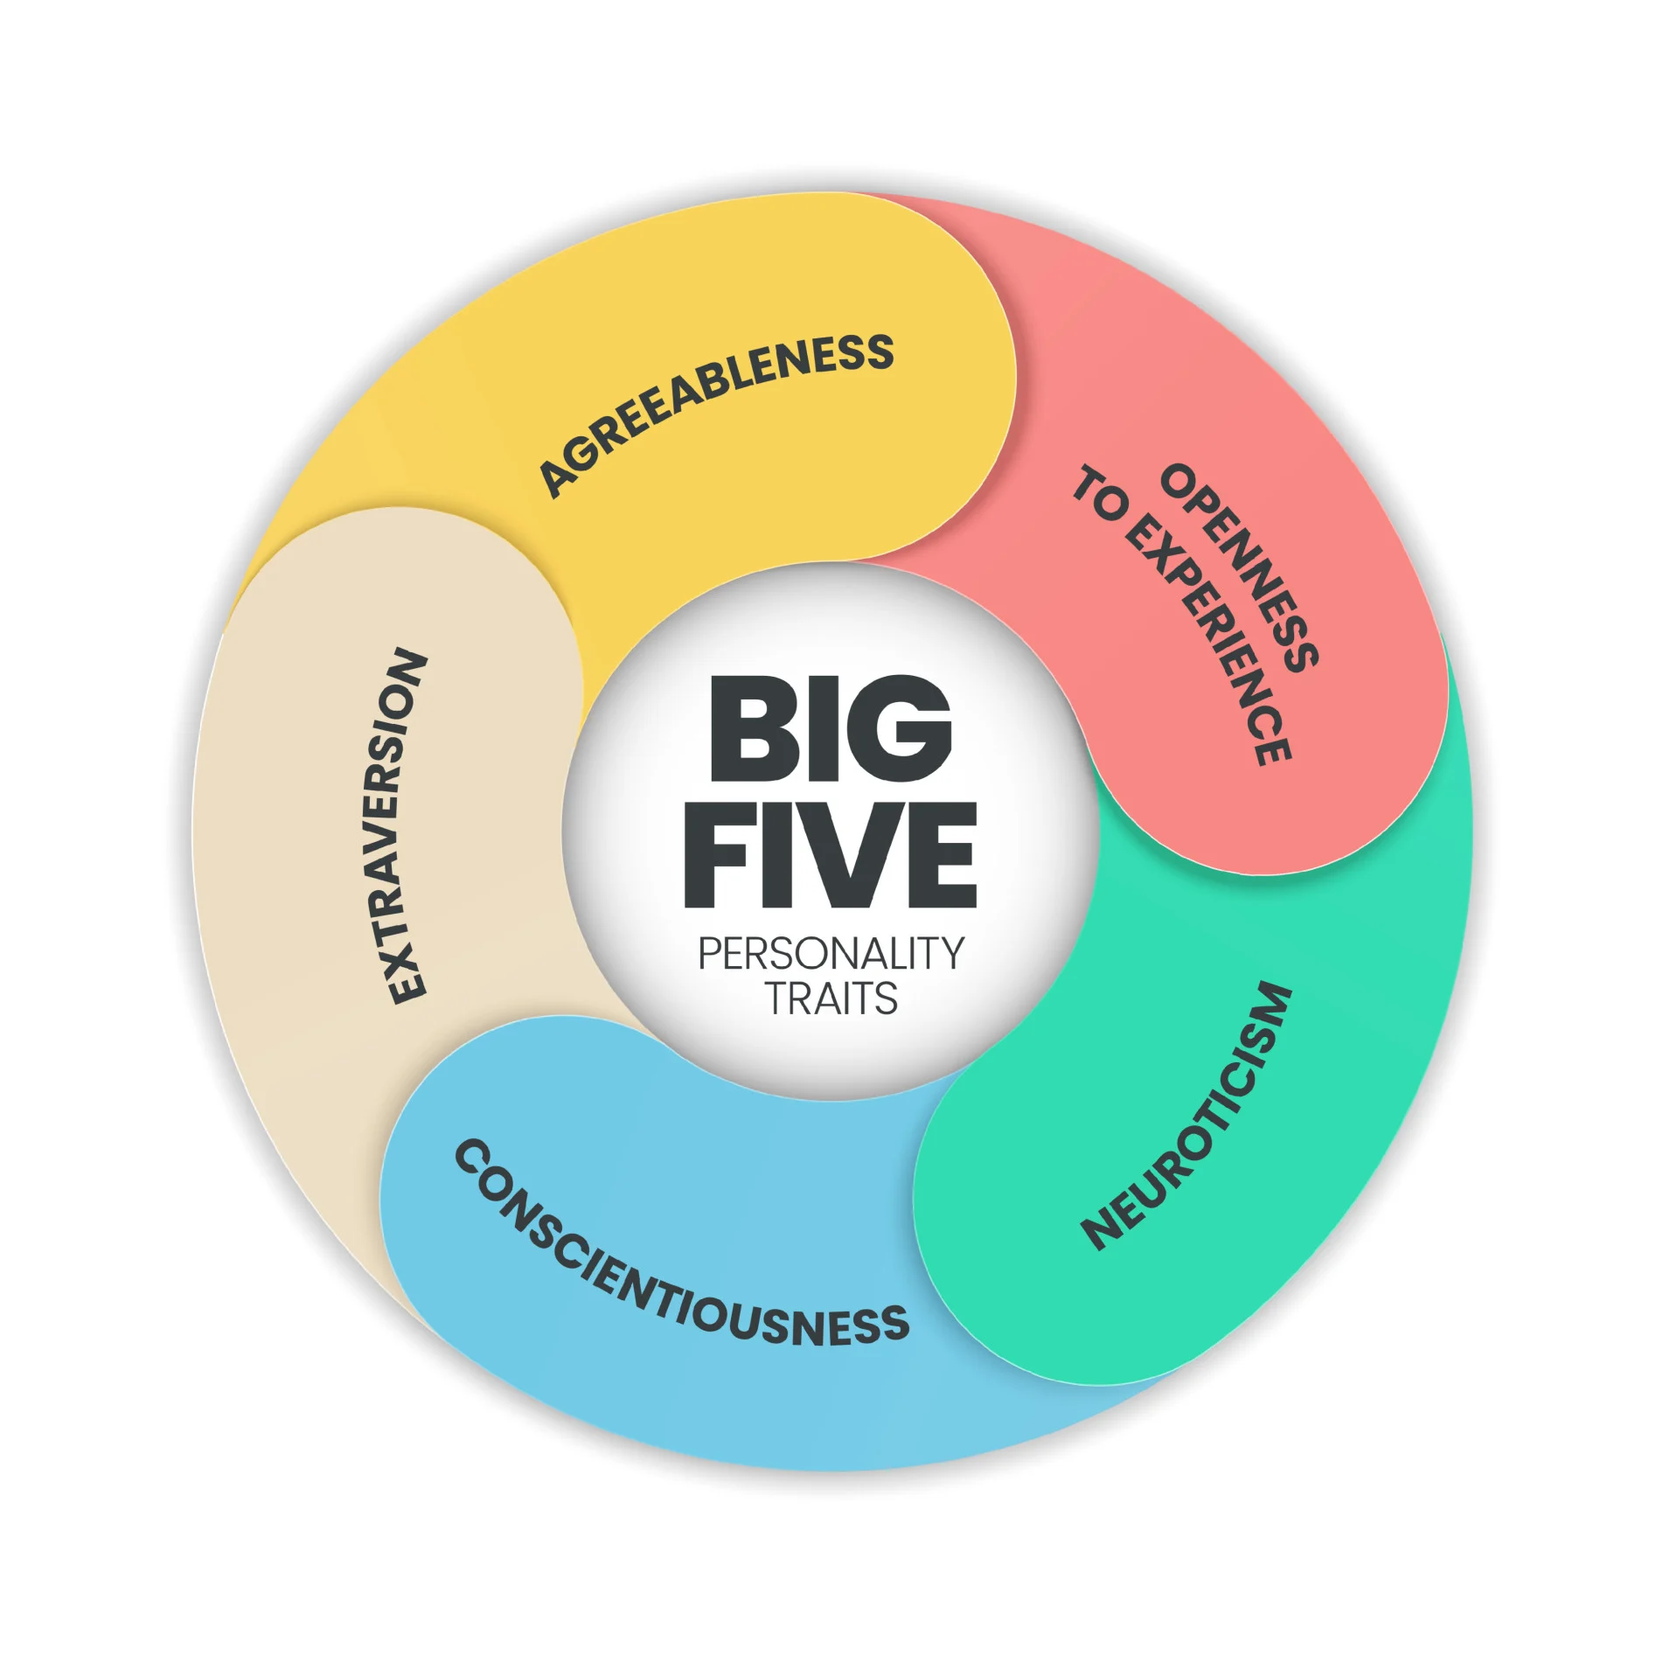
Personalidade Big-5
Agradabilidade x Agrassividade
Introversão x Extroversão
Neuroticismo x Estabilidade
Conscienciosidade x Negligencia
Abertura x Fechamento
Notes:
https://www.youtube.com/watch?v=wwNY2c_tcuA

Slide 21
Cinco Fatores
Os cinco grandes, modelo de cinco Fatores (MCF),^{[1]} fatores globais de personalidade (em inglês: big five) refere-se na psicologia aos cinco fatores da personalidade descritos pelo método lexical, ou seja, baseado em uma análise linguística^{[2]}: 1) Abertura para a experiência (openness to experience); 2) Conscienciosidade (conscientiousness) 3) Extroversão (extraversion); 4) Neuroticismo ou Instabilidade Emocional (neuroticism); e 5) Amabilidade (agreeableness)

Slide 22
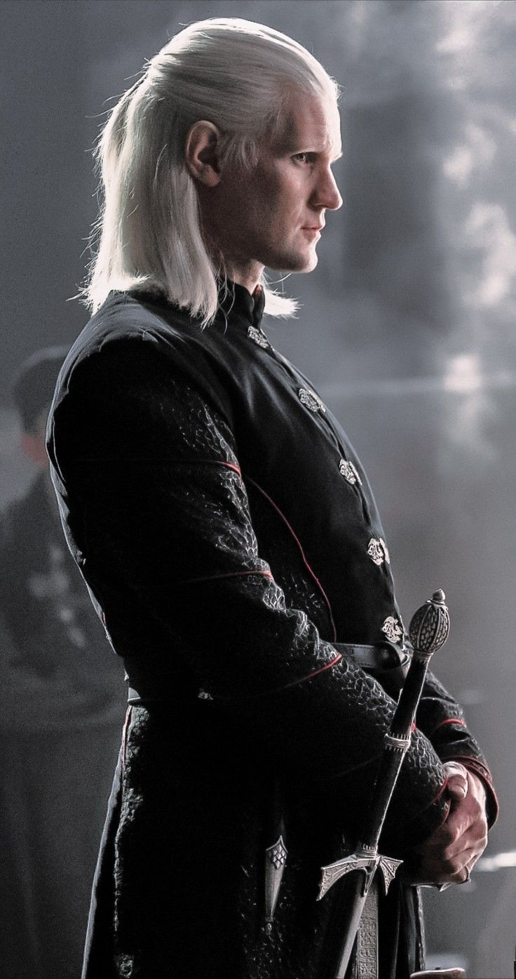
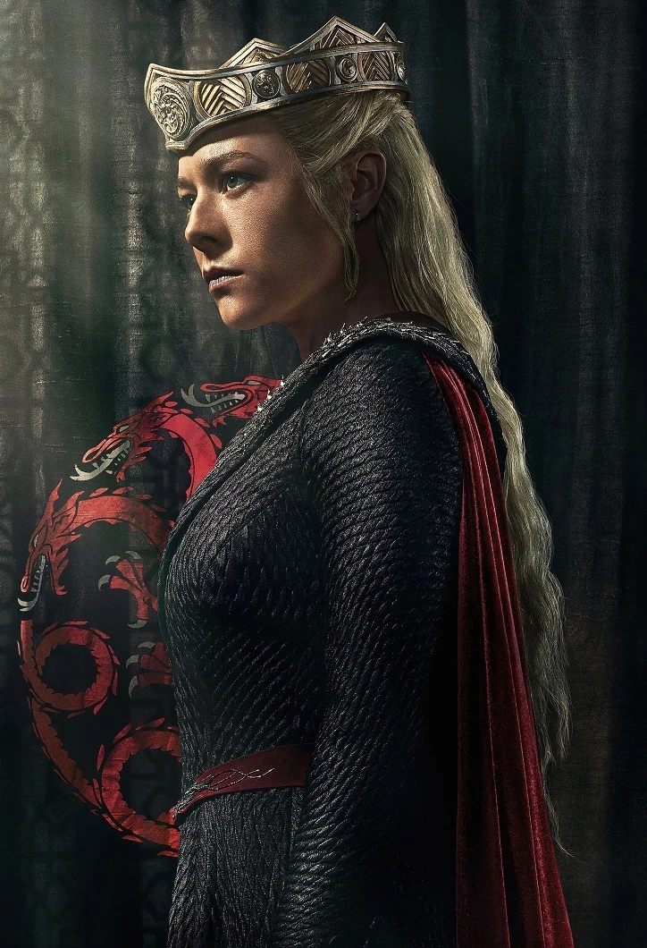
Agradabilidade (Desafiador x Colaborativo)

Slide 23
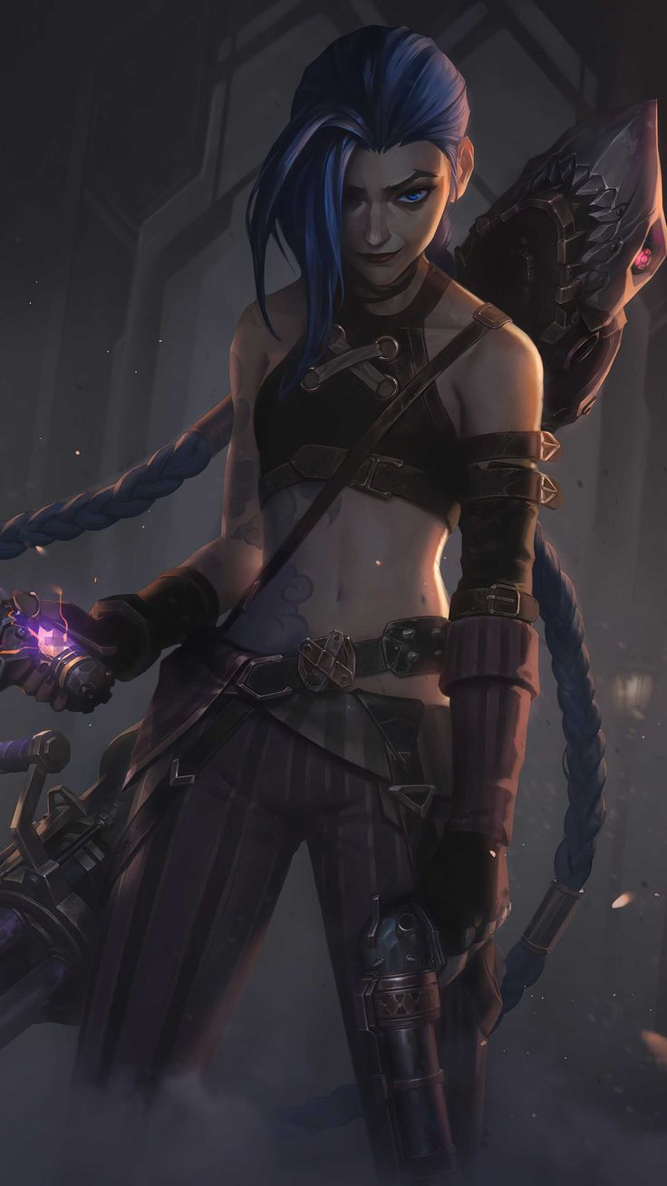
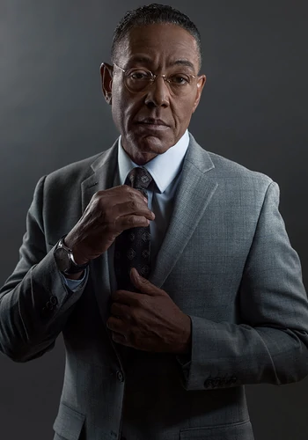
Neuroticismo
Instabilidade Emocional x Estabilidade Emocional

Slide 24
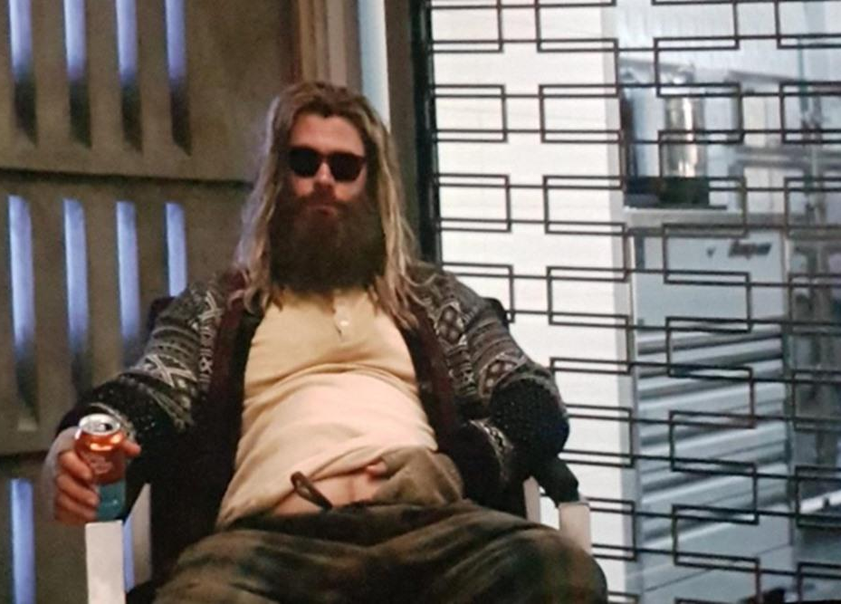
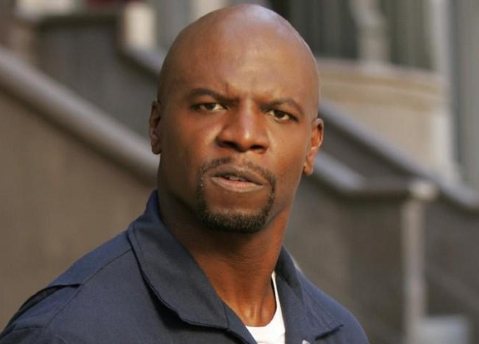
CONSCIENCIOSIDADE

Slide 25
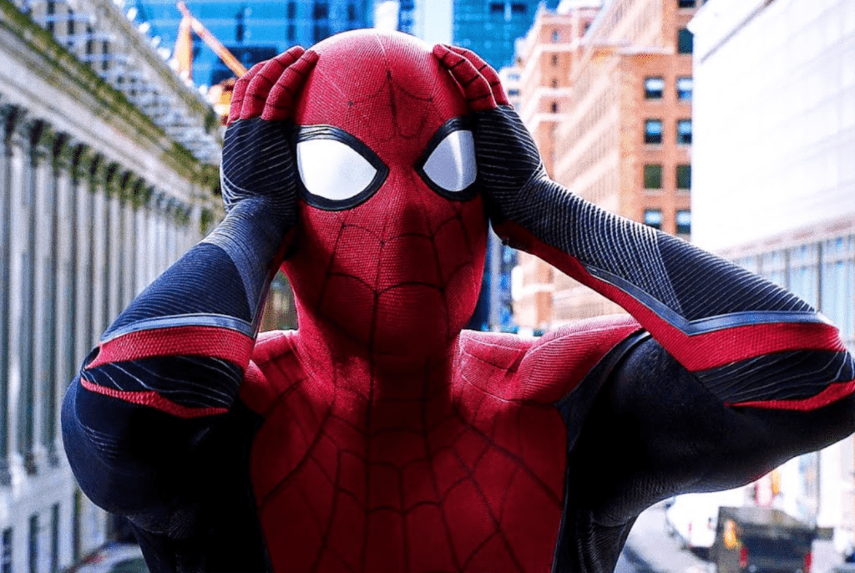
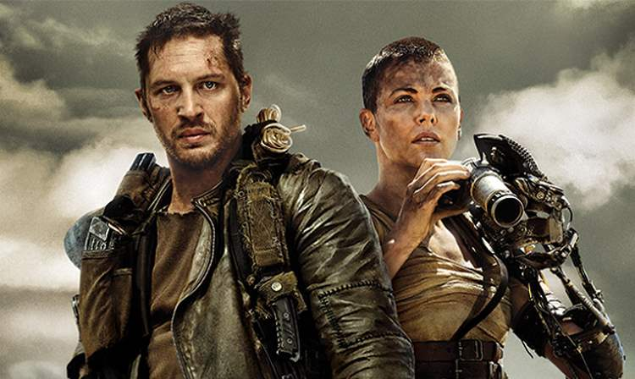
EXTROVERSÃO X INTROVERSÃO

Slide 26
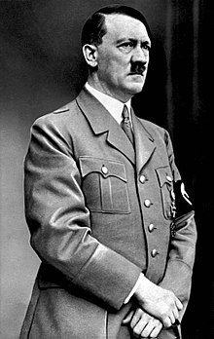
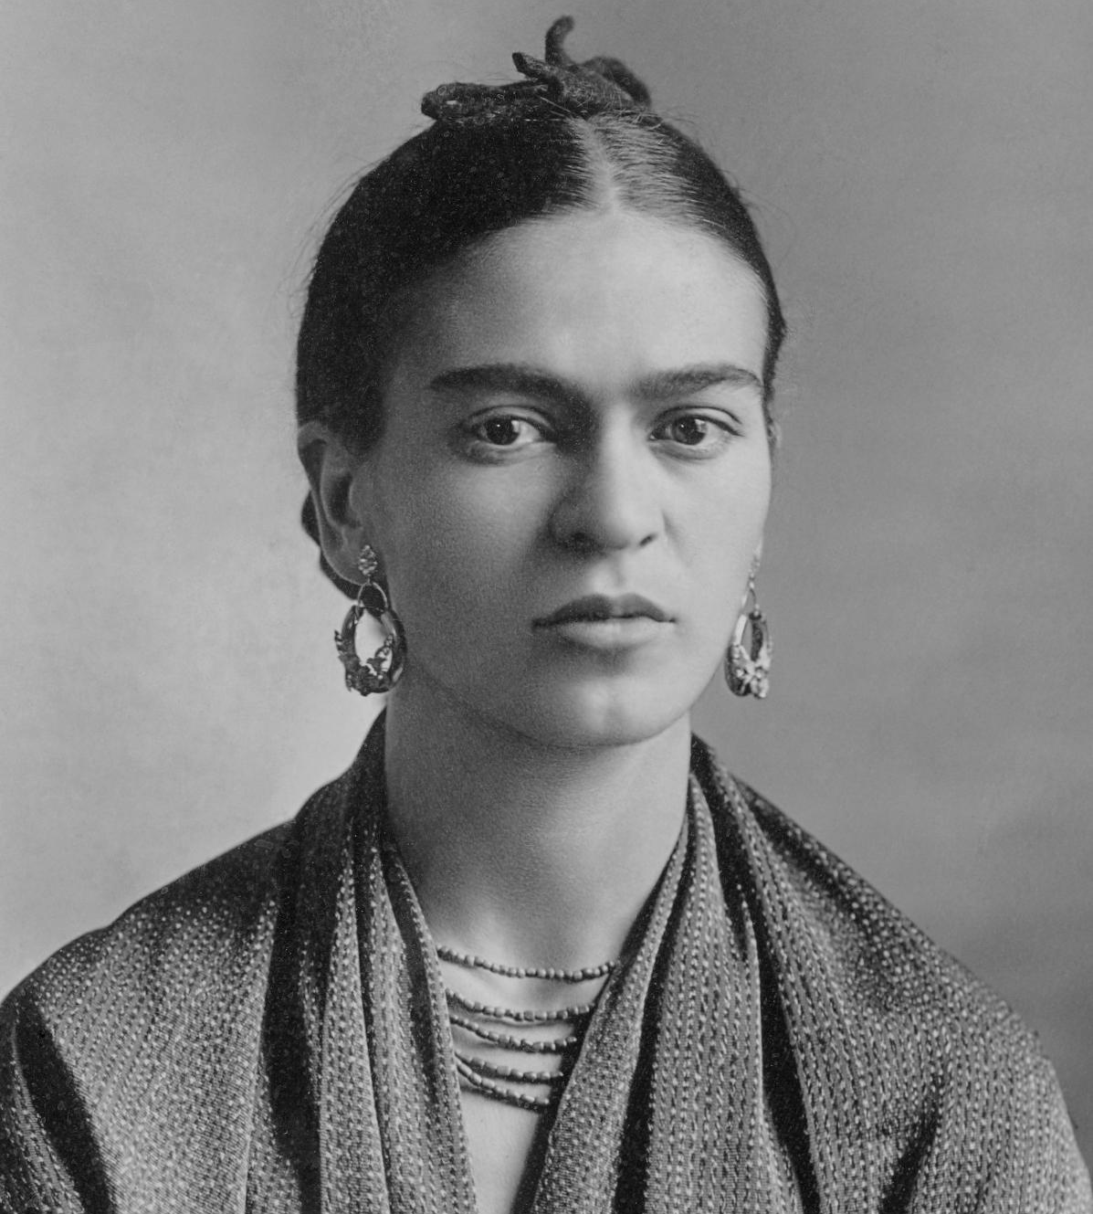
ABERTURA À EXPERIÊNCIA.

Slide 27

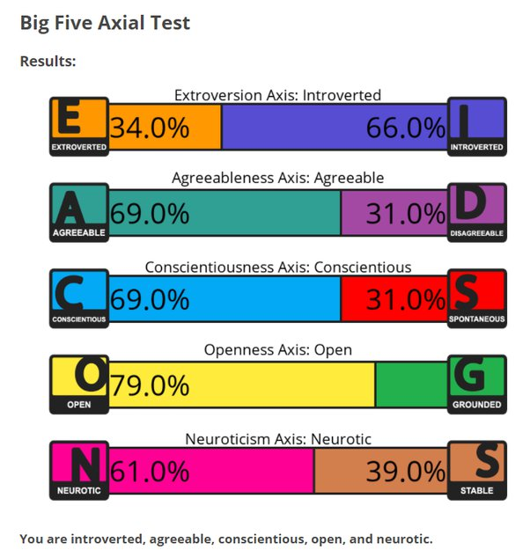

Slide 28
Diferenças individuais e a relação com o poder
A partir de características pessoais, das experiências/oportunidades de vida e das situações (contexto), as pessoas vão diferir em:
Ambições pelo poder
Capacidade de conquistar o poder
Competências em exercer o poder
Disposição para obedecer figuras de autoridade
Notes:
https://www.youtube.com/watch?v=wwNY2c_tcuA

Slide 29
Komatsu, A. V. (2020). Teorias Psicológica e Poder. Slides da disciplina “Relações de poder nas organizações”.
Atividade
Todos temos um pouco de cada um dos tipos de poder (bases de poder). Mesmo que às vezes não conseguimos identificar de imediato, nós temos! Pense nos seis tipos de poder que vimos nas aulas e responda:
Qual tipo de poder você menos tem no seu trabalho? Descreva ese poder. (pode escolher outro contexto como: na sua casa/familia, no seu grupo de amigos, no seu relacionamento etc)
Qual tipo de poder você mais tem no seu trabalho? Descreva esse poder.
Qual tipo de poder você precisaria ter um pouco mais para poder se sentir mais satisfeita(o) ou realizar seu trabalho de forma melhor? Justifique.
Descreva uma situação em que você agiu ccontrário aos seus valores, mas que agora você entende que foi por pressão da situação.
Notes:
https://www.youtube.com/watch?v=wwNY2c_tcuA

